Slide 1

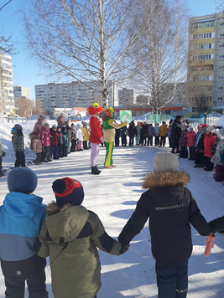
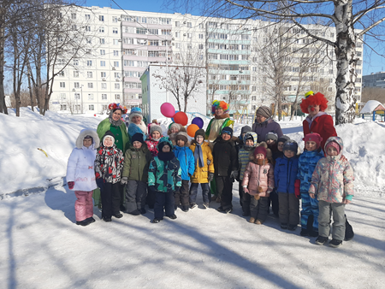
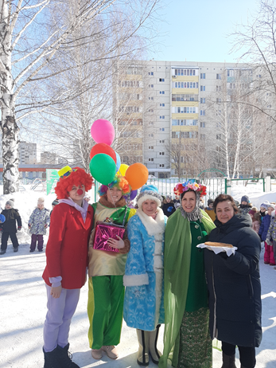
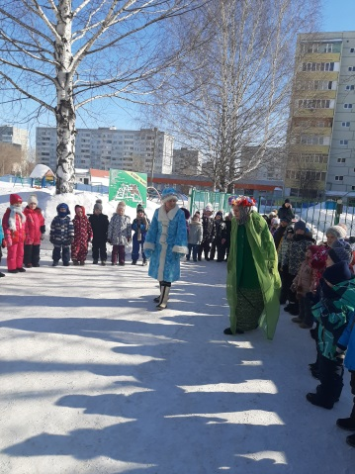
Муниципальное автономное дошкольное образовательное учреждение
«Детский сад № 402 комбинированного вида»
Советского района г.Казани
Праздник «Масленица идет, блин да мед несет»»
фото
В празднике принимали участие воспитанники подготовительных групп. Цель праздника: повышения интереса к традициям русского народа. Дети закрепляли знания о празднике «Масленица»
фото

